Slide 1
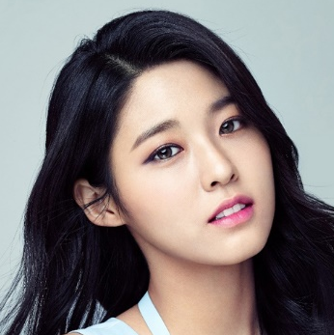

모두의 설현
CONNECT8
T 070-8616-9767 / M 010-9980-3291
E kim@theinvest.kr / W www.theinvest.kr

Slide 2
01 아이덴티티
KEYWORDS
예쁨, 아름다움
젊음, 신세대, 트랜디
안구정화, 힐링
COLOR
SCHEMES
#343434
#F7941D
#FFC000
#FF0066
#FFFFFF
Aa
Noto Sans 한글
Noto Sans 한글 Bold
FONTS
LOGO

Slide 3
02 워크플로우
메뉴/뷰
액션
최신순
Grid 레이아웃 보기
메인보기
즐겨찾기 추가
인기순
메뉴보기
원본보기
Grid 레이아웃 보기
크게 보기
모두의 설현
다음 >
즐겨찾기
다운받기
< 이전
즐겨찾기에서 제거
즐겨찾기에서 제거
키워드
메뉴
추가
설정

Slide 4
